Slide 1
Wikipedia-Analysen Technologien des Wissensmanagements
Daniel Fay, Bernd Hermes, Shimal Ibrahim
02. Juli 2013

Slide 2
Agenda
Wikipedia Informationen
Unser Konzept
Ergebnisse
Analyse des Artikels
Analyse des Users (Benutzers)
Analyse der Daten
Sonstige Datenanalysen
Fazit
Quellen
Notes:
Wikipedia Informationen (Shimal)
Unser Konzept (Shimal)
Ergebnisse
Analyse des Artikels (Shimal)
Analyse des Users (Benutzers) (Daniel)
Analyse der Daten (Bernd)
Sonstige Datenanalysen (Bernd)
Fazit (Bernd)
Quellen

Slide 3
Wikipedia Informationen
Artikel
Titel
Mehrere Revisionen
ID
User
Name
Content
Timestamp
Änderungsart
Size
Kategorie

Slide 4
Unser Konzept
Folgende Infos, die von Wiki zur Verfügung gestellt werden, werden in unserem Konzept weiter betrachtet
Artikeltitel
Revisionen eines Artikels
Liste von Usern
Kategorien
Änderungsarten

Slide 5
Unser Konzept
Wie werden die Wiki Infos analysiert?
Artikel und User
Nutzung einer API-Schnittstelle
Speichern der Daten in die Datenbank
Absetzung von SQL-Befehle zur Erhaltung von relevanten Informationen
Änderungen
Durch Analyse der einzelnen Revisionen werden die Änderungen festgestellt

Slide 6
Unser Konzept
Ein Artikel besitzt n-Revisionen
Revisionen sind nicht identisch
Letzte Revision wird bearbeitet
Für Analyse wichtig
Maximale Anzahl an Zeilen
Maximale Anzahl an Wörter
Liste von einzigartigen Zeilen
Liste von einzigarten Wörtern

Slide 7
Unser Konzept
Vergleich von zwei Revisionen (n-1 & n) in 3 Schritte
Schritt 1: Zeilenvergleich
Schritt 2: Wörtervergleich
Schritt 3: Zählung der einzigartigen Zeilen und Wörtern

Slide 8
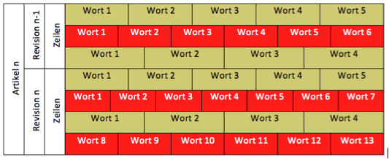
Unser Konzept
Vergleich von zwei Revisionen in 3 Schritte
Schritt 1: Zeilenvergleich
Prüfung auf Ähnlichkeit
Identische Zeilen werden aus beide betrachteten Revisionen entfernt

Slide 9
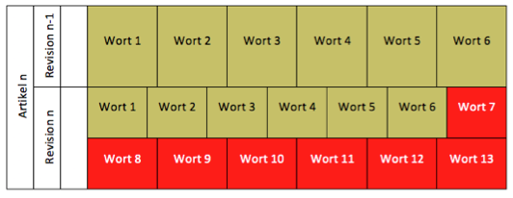
Unser Konzept
Vergleich von zwei Revisionen in 3 Schritte
Schritt 2: Wörtervergleich
Prüfung auf Ähnlichkeit der Wörter in den nicht übereinstimmenden Zeilen
Identische Wörter werden aus beiden betrachteten Revisionen entfernt

Slide 10
Unser Konzept
Vergleich von zwei Revisionen in 3 Schritte
Schritt 3: Zählung der einzigartigen Zeilen und Wörtern
Nicht identische Zeilen werden gezählt
Nicht identische Wörter werden gezählt
Vergleich über Anzahl der nicht identischen Zeilen & Wörter
Klassifizierung von Änderungen

Slide 11
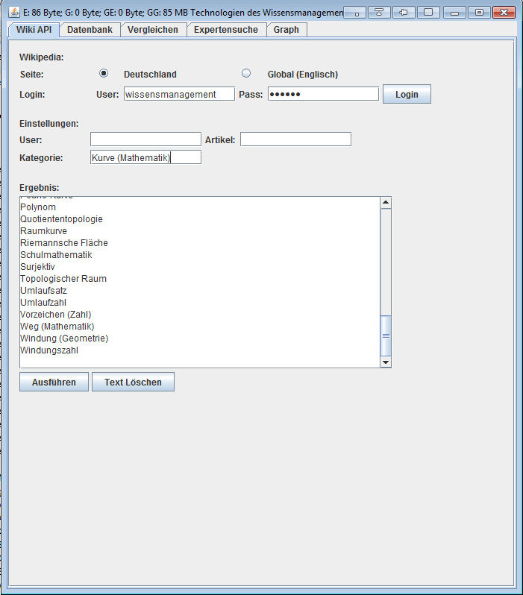
Unser Konzept
Wie werden die Wiki Infos analysiert?
GUI

Slide 12
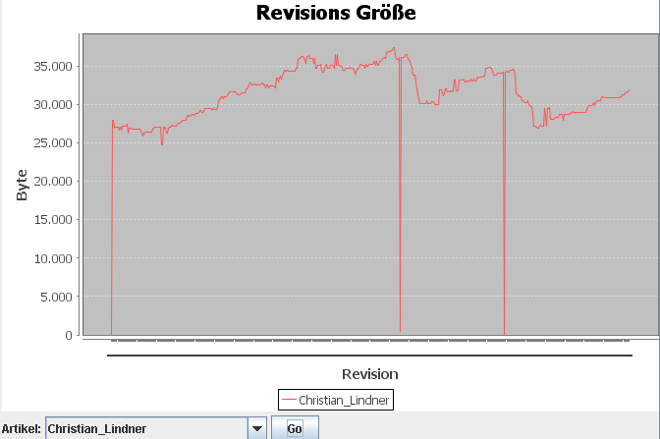
Ergebnisse
Analyse des Artikels
Revisionsgröße über die Zeit
Screenshots vom Graphen

Slide 13
Ergebnisse
Analyse des Artikels
Änderungsarten eines Artikels
Klassifizierung in
Keine Änderung
Korrektur
Formatierung
Verbesserung
Wissensproduktion
Überarbeitung
Schwach
Stark
Notes:
Bis hier Shimal

Slide 14
Ergebnisse
Analyse des Users (Benutzers)
Betrachter User
Aka
Artikel des Users
SQL-Befehl: Select Artikel from revision where User=„Aka“ group by Artikel;
Christian_Lindner, Datenschutz, Deutschland
Homöopathie, PRISM_(Überwachungsprogramm), U2_(Band)
Wie gehören diese Artikel des Users zusammen?
Betrachtung von Kategorien und Artikel zeigt Zusammengehörigkeit

Slide 15
Ergebnisse
Analyse des Users (Benutzers)
Betrachter User
Aka
Wie gehören diese Artikel des Users zusammen?
SQL-Befehl: Select Kategorie from kategorie where Artikel=„Christian_Lindner“;
Kategorien sind u.a. Praktische Informatik, Persönlichkeitsrecht, Datenschutz, Mitgliedstatt der OECD, Staat in Europa, Deutschland
Deutschland und Homoöpathie (Zusammengehörigkeit: ja)
Datenschutz, Deutschland und PRISM_(Überwachungsprogramm) gehören zu Kategorie Deutschland (Zusammengehörigkeit: ja)
Christian_Lindner und U2_(Band) haben keine Zusammengehörigkeit

Slide 16
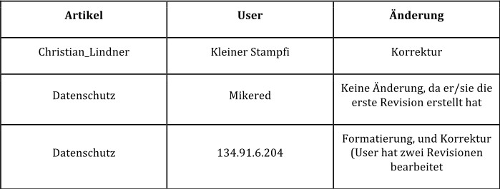
Ergebnisse
Analyse des Users (Benutzers)
Wie Arten von Änderungen führen User durch?
Kleine und große Änderungen
Durch Benutzung unserer Software können weitere Änderungsarten festgestellt werden, z.B.

Slide 17
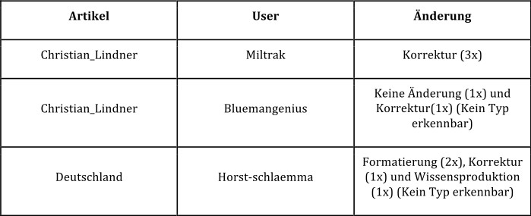
Ergebnisse
Analyse des Users (Benutzers)
Sind Typen von Nutzern erkennbar?
Stammesmitglied: verfasst mehrere Artikel, regelmäßige bei Änderungen aktualisiert
Administratorstatus: User ist über längeren Zeitraum aktiv beteiligt
Durch Benutzung unserer Software können weitere Typen von Nutzern erkannt werden, z.B.

Slide 18
Ergebnisse
Analyse der Daten
Welche Nutzer sind sich ähnlich?
USER X Y sind sich ähnlich, weil sie beide die gleiche Kategorien überarbeiten
Weil sie die selben Typen von Änderungen haben
Korrektur
Formatierung
Verbesserung
Wissensproduktion
Überarbeitung

Slide 19
Ergebnisse
Analyse der Daten
Wie kann man Kooperationsfähigkeit zweier Nutzer messen?
Nutzer müssen am selben Artikel gearbeitet haben
Auf große Änderung folgt kleine Änderung (Rechtschreibkontrolle)
Artikelgröße nimmt stetig zu (Separate Erweiterungen)
Wiederholende Folge von wachsende und schrumpfende Anzahl der Artikelgröße (Editwar)

Slide 20
Ergebnisse
Analyse der Daten
Wie kann man die Reputation von Nutzern bewerten?
Mehrere Kriterien
Nur Gast
Bann (Fehlverhalten)
Gruppen (Bürokrat, Bot, Administrator )
Rechte ( Gruppenabhängig )
Registrierungsdatum
Kommentare

Slide 21
Ergebnisse
Sonstige Datenanalysen
Expertensuche
Hat an Artikel gearbeitet
Geordnet nach Menge und Typ der Veränderung
Hat Artikel einer Kategorie bearbeitet
Zeitgeist
In welcher Reihenfolge wurden die Homonyme hinzugefügt
Welches Homonym wurde wann, wie oft verändert
Es steht im Artikel

Slide 22
Fazit
Spannendes Projekt
Die Funktionsweise von Wikipedia kennengelernt
Funktion und Hintergründe von Wikipedia
Texte vergleichen
Lange Einarbeitungszeit in die Wiki-API

Slide 23
Quellen
Wikipedia (Deutschland)

Slide 24
Danke für Ihre Aufmerksamkeit!

